Slide 1
Bijeenkomst 08-10-2018

Slide 2



Agenda
Hebben we groen licht?
Duurzaamheid
Energieprestatievergoeding
Bewustwording
Vervolgbijeenkomsten
Vervolg ontwikkelproces
Proef woningkeuze

Slide 3
Directiebesluit
De directie van Wonen Zuid heeft akkoord gegeven op het huidige plan.
Dit betekent dat we door kunnen naar de volgende fase; van het vinden van een aannemer

Slide 4
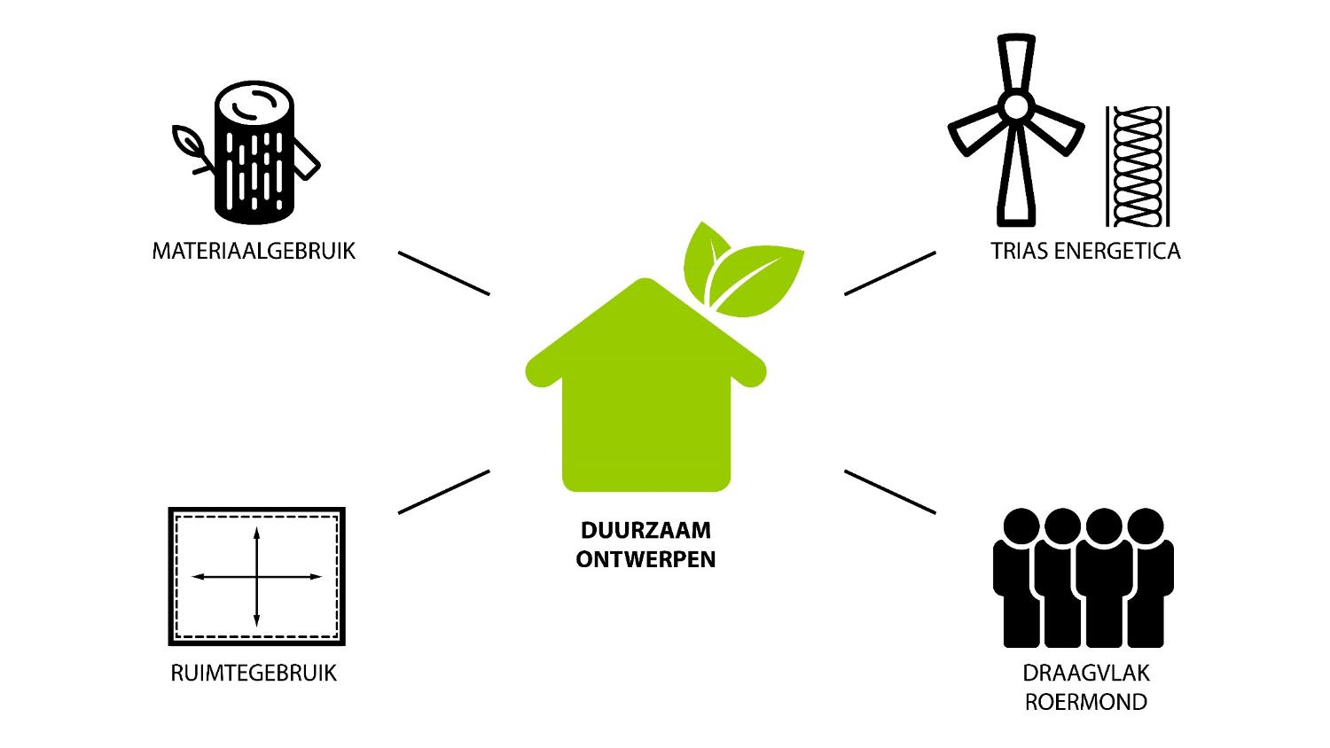
DUURZAAMHEID
Gezamenlijk de doelstellingen vaststellen
Notes:
4
VERANTWOORDE MATERIALEN
FLEXIBELE EN MULTIFUNCTIONELE RUIMTES
BEPERKING ENERGIEVRAAG, DUURZAME ENERGIE
DRAAGVLAK IN DE GEMEENSCHAP

Slide 5
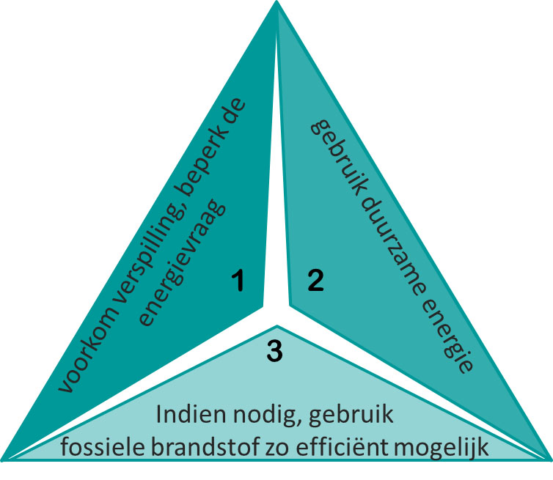
TRIAS ENERGETICA
GEEN GAS -> ALL ELECTRIC
ISOLATIEWAARDE
GEBOUWSCHIL
WARMTEPOMP
VERANTWOORDE CONSUMPTIE ENERGIE
ZONNEPANELEN
EXTERNE ELECTRICITEIT AFKOMSTIG VAN
DUURZAME BRON -> GROENE STROOM
Notes:
5
Concept relaties

Slide 6


ENERGIEPRESTATIE BEREKENING
Het Bouwbesluit stelt eisen aan energiezuinigheid van nieuwe woningen en utiliteitsgebouwen.
De maat voor energiezuinigheid heet Energie Prestatie Coëfficiënt (EPC).
Notes:
6
Concept relaties

Slide 7
ONDERDELEN ENERGIEPRESTATIE BEREKENING
Indeling gebouw (grootte / oriëntatie / etc…)
Bouwkundige schil (isolatie / infiltratie)
Verwarming / warm tapwater
Ventilatiesysteem
Koelingssysteem
Zonnestroom / zonne-energie
Notes:
7
Concept relaties

Slide 8

BOUWKUNDIGE SCHIL
uitgangspunten:
Isolatiewaarde cf. minimale bouwbesluit-eis:
  Vloer: Rc= 3,5
  Gevel: Rc= 4,5
  Dak: Rc= 6
Aluminium kozijnen (U=1,37)
HR++ beglazing
Notes:
8
Concept relaties

Slide 9
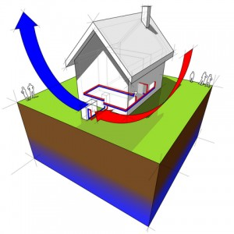
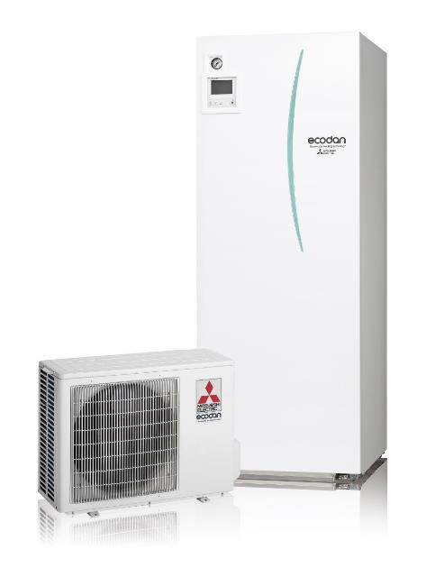
VERWARMING / WARMTAPWATER
Lucht warmtepomp
Met binnen en buitenunit per woning
Buitenunit komt in de tuin
Notes:
9
Concept relaties

Slide 10
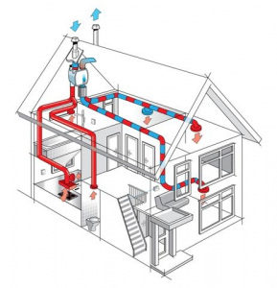
VENTILATIE SYSTEEM
Systeem D+
- Mechanische toe- en afvoer
- Warmteterugwinning
- voorverwarmen toevoer
Notes:
10
Concept relaties

Slide 11
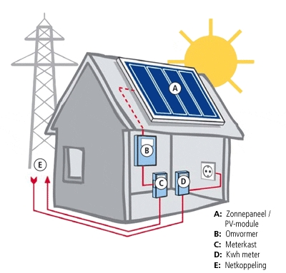
ZONNE ENERGIE
Notes:
11
Concept relaties

Slide 12
RESULTAAT EPC → ENERGIE BEHOEFTE
Energie / elektriciteitsgebruik (ALL ELECTRIC: dus geen gas)
Gebouwgebonden installaties:
  ruimteverwarming,
  opwekking warmtapwater
  ventilatie
  verlichting
Niet-gebouwgebonden installaties:
  Huishoudelijk apparaten
  Keukenapparatuur
  TV, computer etc.
Op eigen perceel opgewekte & verbruikte elektriciteit
GEBASEERD OP STANDAARD GEBRUIK.
MILIEUBEWUSTE LEVENSSTIJL
HEEFT EFFECT OP VERBRUIK !!!
Notes:
12
Concept relaties

Slide 13
RESULTAAT EPC → ENERGIE BEHOEFTE
NUL OP DE METER WONING (Nota Nul woning):
volledige energieverbruik </= op eigen perceel opgewekte energie
(gebouwgebonden en huishoudelijk)
Notes:
13
Concept relaties

Slide 14
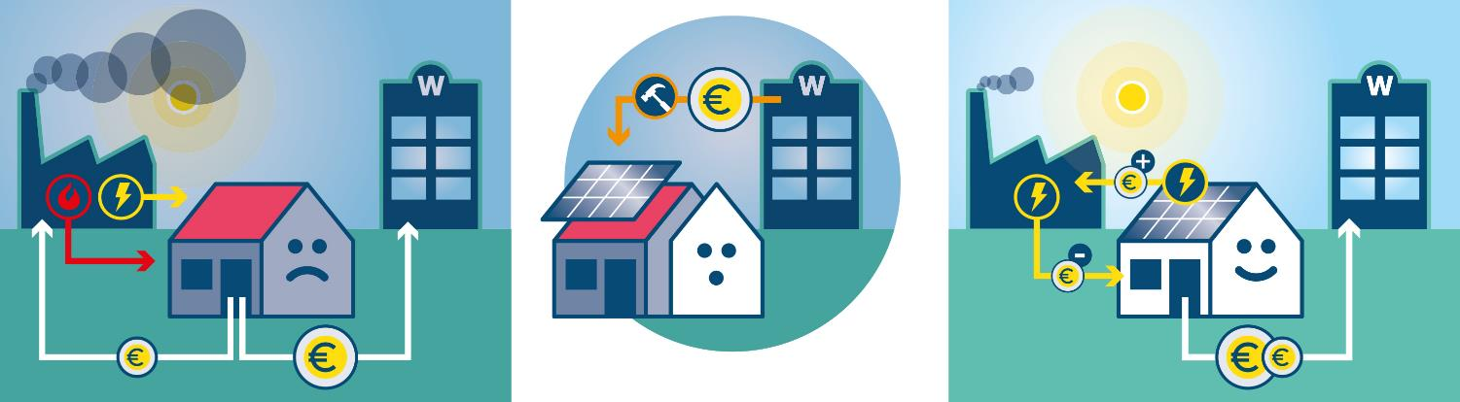
ENERGIE PRESTATIE VERGOEDING
De energieprestatievergoeding (EPV) is een bedrag dat u als huurder aan de verhuurder betaalt voor uw energiezuinige woning.
Heeft de verhuurder uw woning zeer energiezuinig gemaakt, en wekt het huis zelf energie op? Bijvoorbeeld door het gebruik van zonnepanelen? Dan mag de verhuurder u een vergoeding vragen voor de kosten die hij hiervoor gemaakt heeft. Dit is de EPV.
Notes:
14
Concept relaties

Slide 15
ENERGIE PRESTATIE VERGOEDING
Warmtevraag
Dit begrip geeft aan hoeveel energie nodig is om uw woning te verwarmen bij gemiddeld gebruik in een jaar met een normale winter. Hoe beter de isolatie, hoe lager de warmtevraag van de woning.
Is de warmtevraag minder dan 50 kWh per vierkante meter per jaar? Dan mag de verhuurder een EPV van u vragen.
Eisen EPV
Woning wekt genoeg energie op voor:
Alle energie die nodig is voor de vaste installaties in het gebouw. Bijvoorbeeld de ventilatie.
26 kWh per vierkante meter aan elektriciteit voor het gebruik van elektrische apparaten.
15 kWh per vierkante meter aan warm water voor gebruik in de keuken en badkamer.
Deze energie is genoeg voor een gemiddeld gezin in een jaar met gemiddelde temperaturen.
Notes:
15
Concept relaties

Slide 16
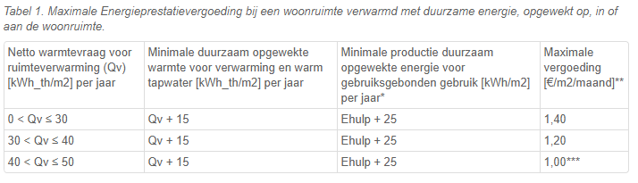
ENERGIE PRESTATIE VERGOEDING
Notes:
16
Concept relaties

Slide 17
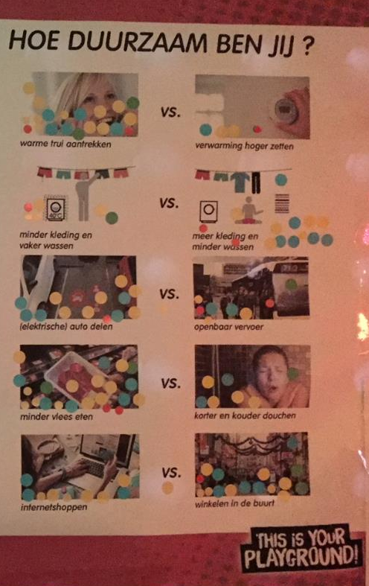
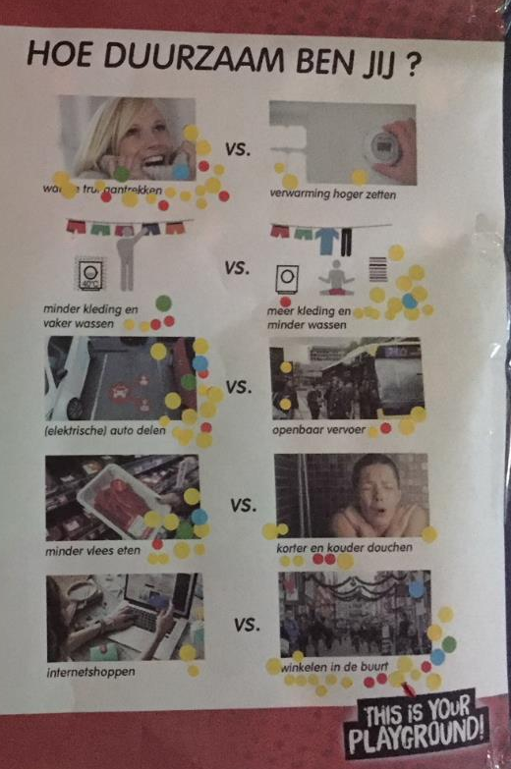
BEWUSTWORDING
Gebalanceerd ventileren → ramen gesloten houden
Uitslag hoe duurzaam ben jij?:
22 – 7
Warmere trui
10-27
Meer kleding,
minder wassen
28-14 (elektrisch)
autodelen
35-15
Minder vlees eten
14-37
Winkelen in de
buurt
Notes:
17
Concept relaties

Slide 18
Vervolgbijeenkomsten
19 november: Informatie over de woningen, voor de woningkeuze van 17 december
17 december: Definitieve woningkeuze

Slide 19
Vervolg ontwikkelproces
Gesprekken met aannemers
  Vinden ze het een leuk project
  Kunnen ze het binnen het budget bouwen
  Kunnen ze volgend jaar starten
  Ervaring met NOM-woning

Slide 20
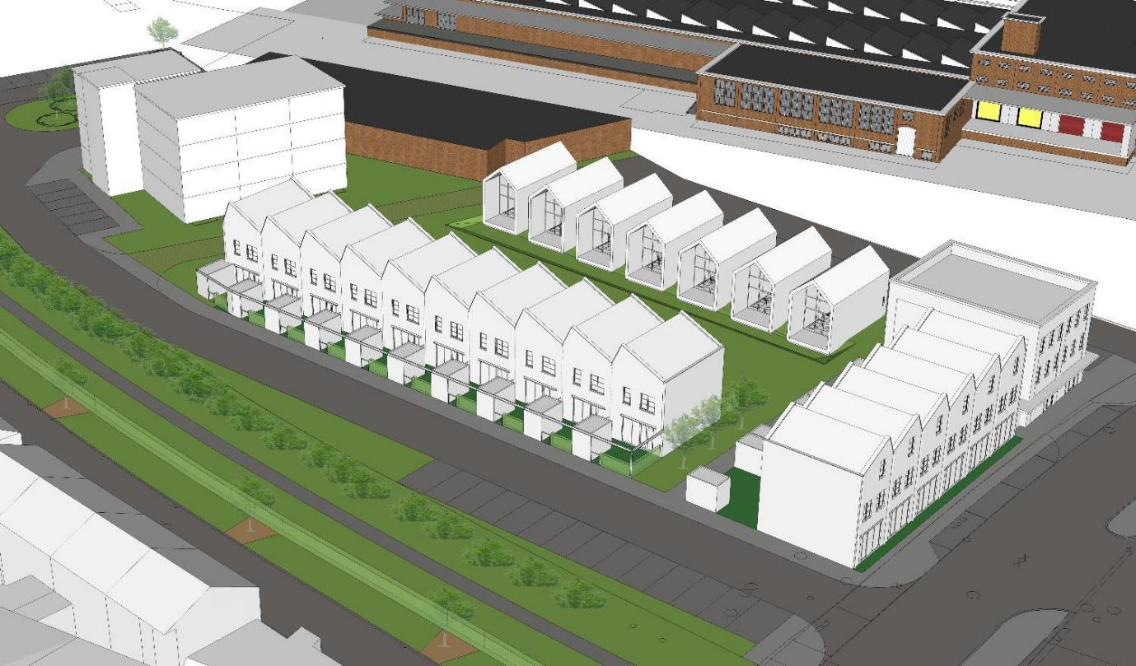
Proef woningkeuze
Op volgorde van M-punten

Slide 21
Tot de volgende keer
Bedankt voor jullie komst

